Slide 1
Deep Learning for Symbolic Mathematics
Guillaume Lample
Facebook AI Research
glample@fb.com
François Charton
Facebook AI Research
fcharton@fb.com

Slide 2
Recordatorio breve del artículo original
Se considera resolver dos problemas de matemáticas simbólicas: integración de funciones y solución de ecuaciones diferenciales ordinarias de primer y segundo orden.
Se propone utilizar un modelo transformer para atacar ambos problemas.

Slide 3
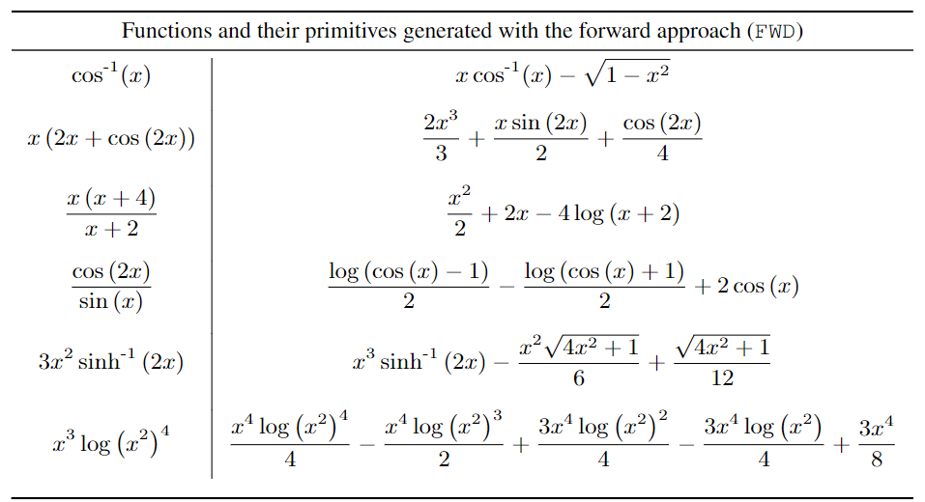
Tabla 9 - Lample, G., & Charton, F. (2019). Deep Learning for Symbolic Mathematics.

Slide 4
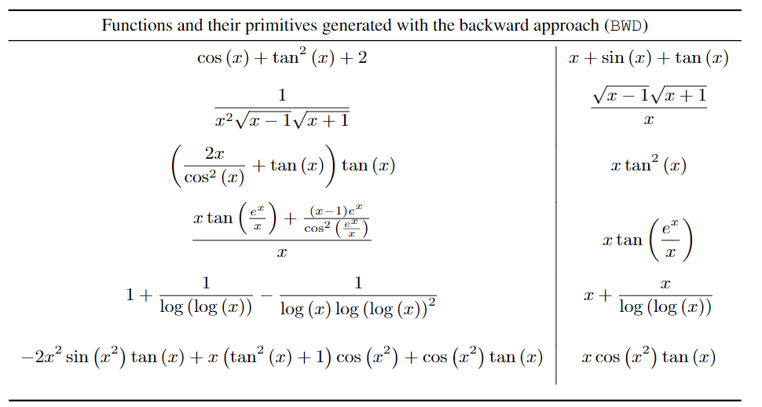
Tabla 9 - Lample, G., & Charton, F. (2019). Deep Learning for Symbolic Mathematics.

Slide 5
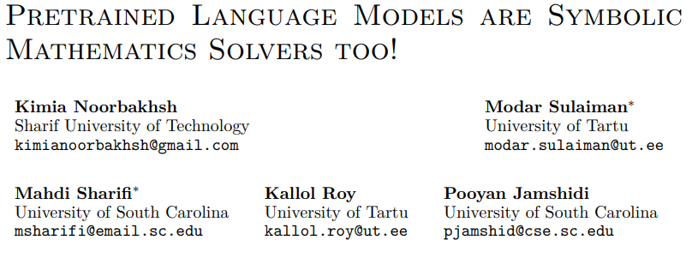
Propuesta y justificación
Propuesta: Realizar un fine-tuning de alguno de los modelos pre-entrenados para emplearlo en otra tarea similar.
Existen algunos trabajos que respaldan el fine-tuning en modelos de arquitectura tipo transformers para este tipo de problemas, por ejemplo:

Slide 6
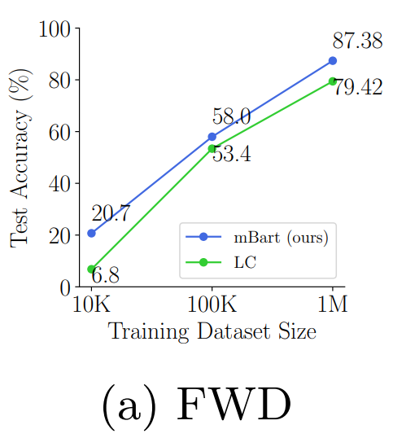
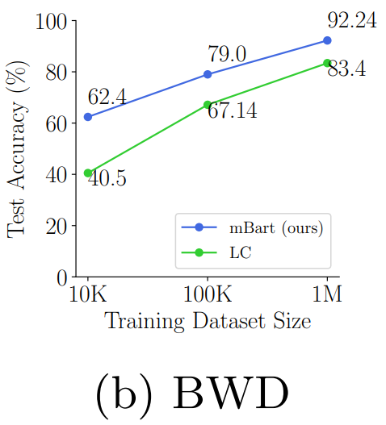
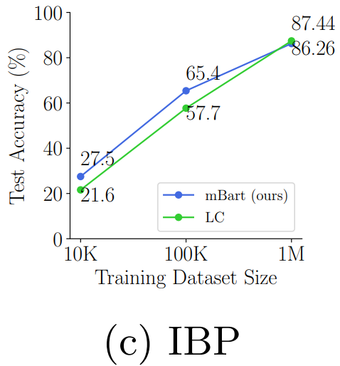
Propuesta y justificación
Noorbakhsh, K., Sulaiman, M., Sharifi, M., Roy, K., & Jamshidi, P. (2021). Pretrained Language Models are Symbolic Mathematics Solvers too!
Notes:
Revisar…

Slide 7
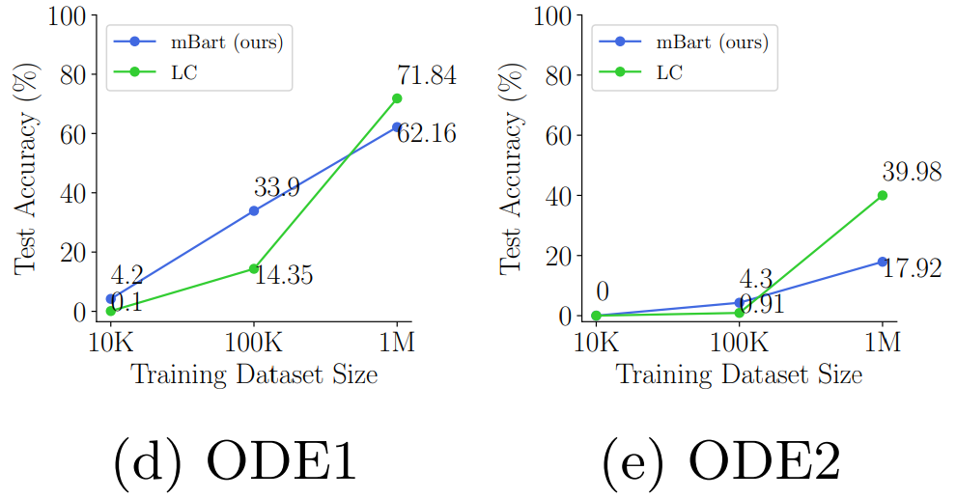
Propuesta y justificación
Noorbakhsh, K., Sulaiman, M., Sharifi, M., Roy, K., & Jamshidi, P. (2021). Pretrained Language Models are Symbolic Mathematics Solvers too!

Slide 8
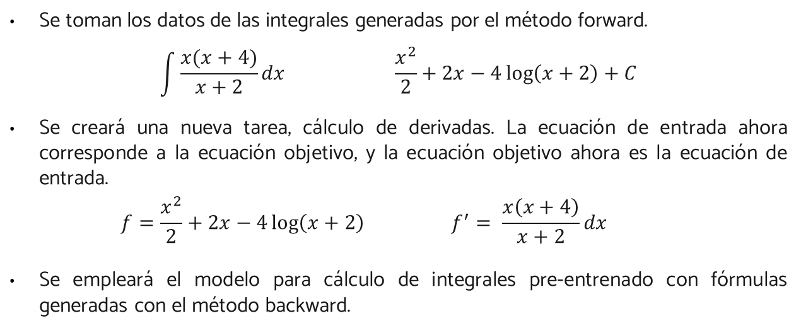
Propuesta y justificación
Se toman los datos de las integrales generadas por el método forward.
$$\int{\frac{x(x+4)}{x+2}dx \frac{x^{2}}{2}+2x−4\log\left(x+2\right)+C}$$
Se creará una nueva tarea, cálculo de derivadas. La ecuación de entrada ahora corresponde a la ecuación objetivo, y la ecuación objetivo ahora es la ecuación de entrada.
$$f=\frac{x^{2}}{2}+2x−4\log\left(x+2\right) f^{′}= \frac{x\left(x+4\right)}{x+2}dx$$
Se empleará el modelo para cálculo de integrales pre-entrenado con fórmulas generadas con el método backward.

Slide 9

Metodología de evaluación
Se realizarán 3 experimentos con los datos para cálculo de derivadas.
Para los primeros dos, se tomará el modelo bwd y se entrenará con 100K y 500K fórmulas cada uno.
El tercer modelo tomará de base el modelo fwd y se entrenará con 100K.
Todos los modelos se evaluarán con 2K datos de validación y prueba, y un beam size de 1 con la métrica de exactitud expresada en porcentaje.
$$exactitud= \frac{VP+VN}{VP+FP+FN+VN}∗100$$

Slide 10
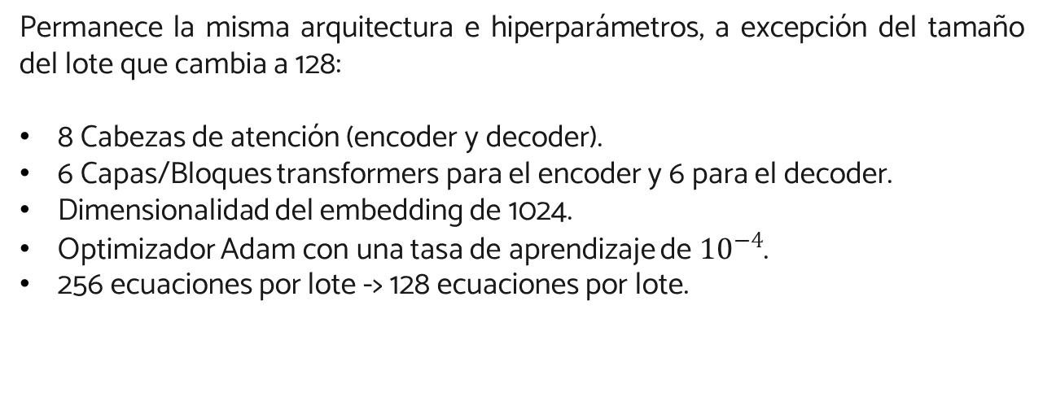
Arquitecturas y/o hiperparámetros
Permanece la misma arquitectura e hiperparámetros, a excepción del tamaño del lote que cambia a 128:
8 Cabezas de atención (encoder y decoder).
6 Capas/Bloques transformers para el encoder y 6 para el decoder.
Dimensionalidad del embedding de 1024.
Optimizador Adam con una tasa de aprendizaje de ${10}^{−4}$.
256 ecuaciones por lote -> 128 ecuaciones por lote.

Slide 11
Resultados
 | Entrenamiento con el modelo bwd 100K entrenamiento | Entrenamiento con el modelo bwd 500K entrenamiento | Entrenamiento con el modelo fwd 100K entrenamiento
Época 1 | Validación: 66.16% Prueba: 66.56% | Validación: 70.41% Prueba: 70.26% | Validación: 58.37% Prueba: 58.57%
Época 2 | Validación: 67.96% Prueba: 66.61% | Validación: 70.81% Prueba: 70.91% | Validación: 59.57% Prueba: 59.97%
Época 3 | Validación: 67.06% Prueba: 65.77% | Validación: 70.96% Prueba: 71.71% | Validación: 61.12% Prueba: 60.82%
Tamaño del conjunto de validación: 2K fórmulas
Tamaño del conjunto de prueba: 2K fórmulas
Notes:
4 minutos por época en 100k, 18 minutos por época en 500k

Slide 12
Discusión
La transferencia de conocimiento hacía problemas similares, en arquitecturas tipo transformer, ayudó al modelo a entrenarse con menos épocas a pesar de tener pocos datos.
El modelo alcanza un resultado bueno con 500K datos para el conjunto de prueba (71.7%) en 3 épocas, sin embargo, debido a la arquitectura y naturaleza del problema, se requiere de más datos si se desea alcanzar algo cercano al 90% para un beam size de 1.

Slide 13
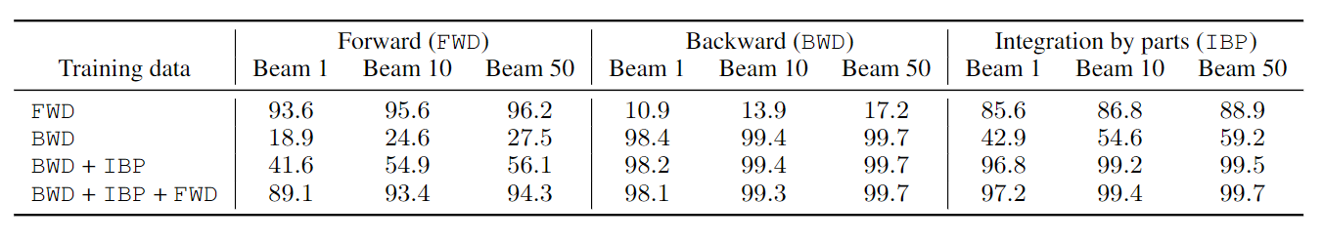
Discusión
Tabla 6 - Lample, G., & Charton, F. (2019). Deep Learning for Symbolic Mathematics.

Slide 14
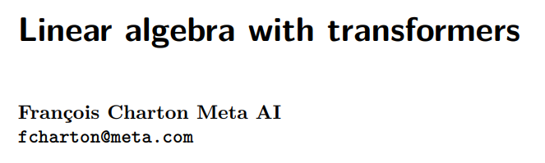
Discusión
Transactions in Machine Learning Research, October 2022

Slide 15
Referencias
Lample, G., & Charton, F. (2019). Deep Learning for Symbolic Mathematics. http://arxiv.org/abs/1912.01412
Noorbakhsh, K., Sulaiman, M., Sharifi, M., Roy, K., & Jamshidi, P. (2021). Pretrained Language Models are Symbolic Mathematics Solvers too! http://arxiv.org/abs/2110.03501
Charton, F. (2021). Linear algebra with transformers. http://arxiv.org/abs/2112.01898

Slide 16
FIN

Slide 18
Introducción
Los problemas de razonamiento simbólico con redes neuronales resultaban desafiantes. Inicialmente, se empleaban modelos de redes neuronales recursivas/Tree-LSTM, ya que las expresiones fácilmente se pueden mapear a estructuras de tipo árbol.
Por ejemplo, para decidir si una igualdad matemática es válida dado su árbol sintáctico.
Por otro lado, se han probado modelos de redes neuronales recurrentes y transformers, para el caso de manipulación de operaciones aritméticas, solución de sistemas de ecuaciones lineales de 1 y 2 variables, ordenamiento de números y derivadas de polinomios. Sin embargo, no existía algún trabajo con razonamiento simbólico más complejo.

Slide 19
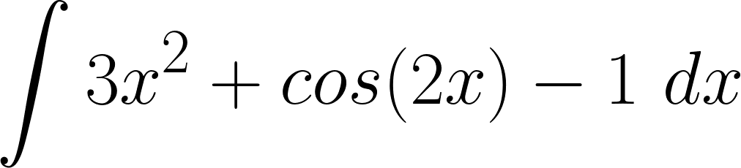
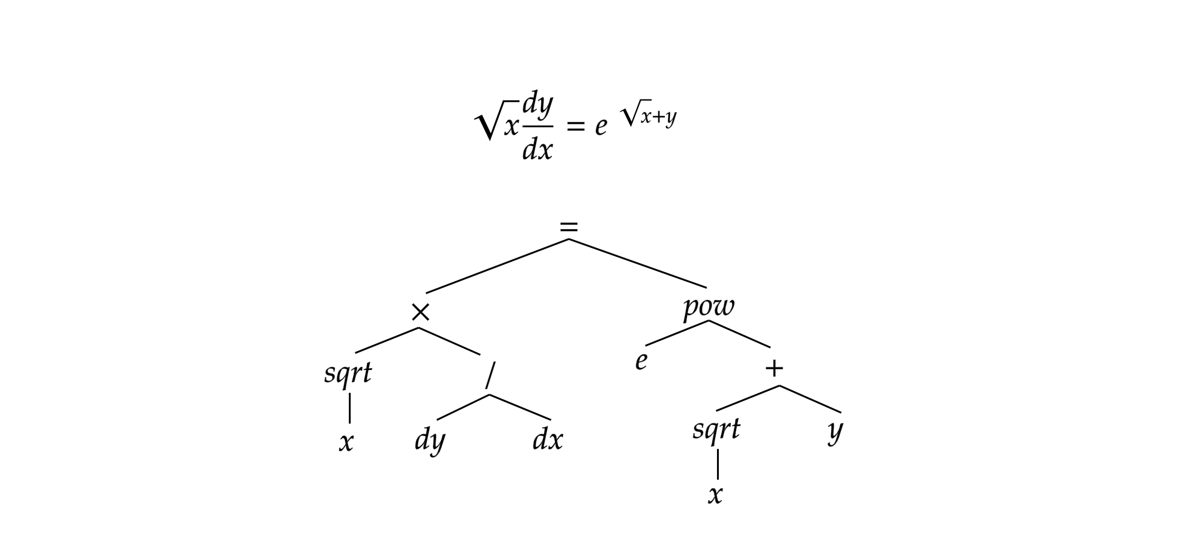

Propuesta
En este trabajo se considera resolver dos problemas de matemáticas simbólicas: integración de funciones y solución de ecuaciones diferenciales ordinarias de primer y segundo orden.
Se propone utilizar un modelo transformer para atacar ambos problemas.

Slide 20

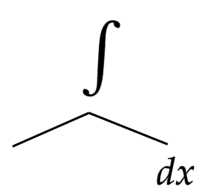
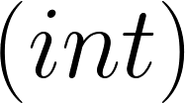
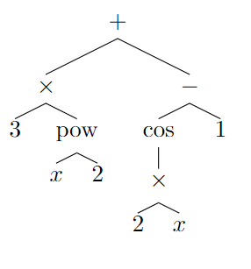
Los árboles sintácticos eliminan la necesidad de preocuparse por la precedencia, la asociatividad y el uso de paréntesis.
Pero… ¿Cómo representar los árboles sintácticos de las expresiones matemáticas como una secuencia?

Slide 21
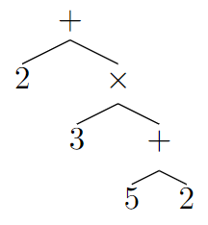
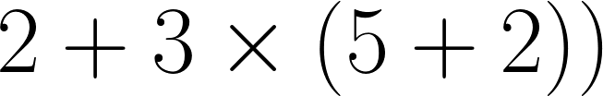
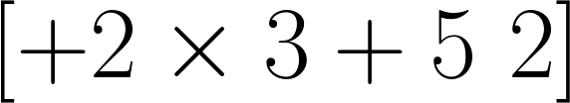
Árbol sintáctico
Expresión matemática
Notación prefija

Slide 22
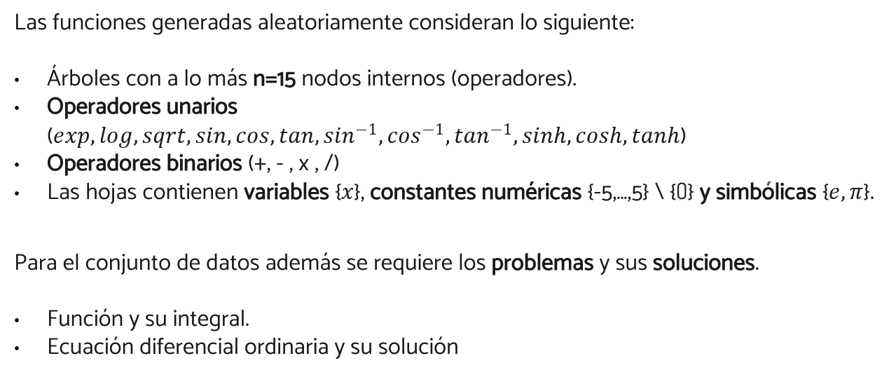
Generación del conjunto de datos
Las funciones generadas aleatoriamente consideran lo siguiente:
Árboles con a lo más n=15 nodos internos (operadores).
Operadores unarios (${exp, log, sqrt, sin, cos,tan,sin}^{−1},\cos^{−1},\tan^{−1},sinh, cosh, tanh$)
Operadores binarios (+, - , x , /)
Las hojas contienen variables {$x$}, constantes numéricas {-5,…,5} \ {0} y simbólicas {$e, π$}.
Para el conjunto de datos además se requiere los problemas y sus soluciones.
Función y su integral.
Ecuación diferencial ordinaria y su solución

Slide 23
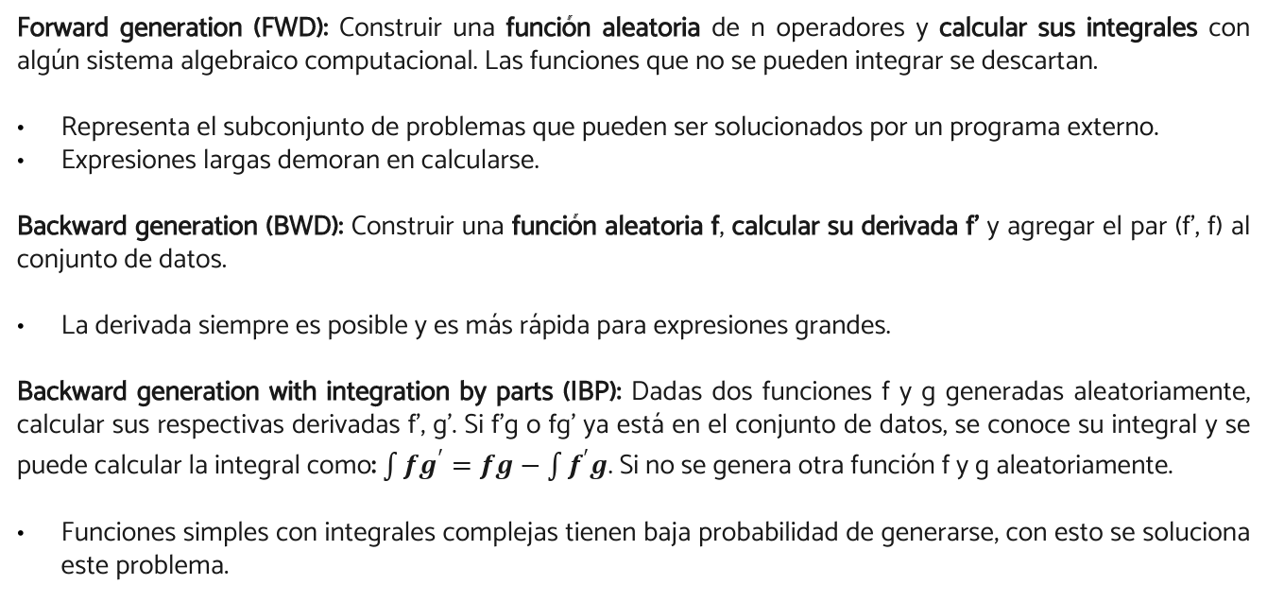
Integrales
Forward generation (FWD): Construir una función aleatoria de n operadores y calcular sus integrales con algún sistema algebraico computacional. Las funciones que no se pueden integrar se descartan.
Representa el subconjunto de problemas que pueden ser solucionados por un programa externo.
Expresiones largas demoran en calcularse.
Backward generation (BWD): Construir una función aleatoria f, calcular su derivada f’ y agregar el par (f’, f) al conjunto de datos.
La derivada siempre es posible y es más rápida para expresiones grandes.
Backward generation with integration by parts (IBP): Dadas dos funciones f y g generadas aleatoriamente, calcular sus respectivas derivadas f’, g’. Si f’g o fg’ ya está en el conjunto de datos, se conoce su integral y se puede calcular la integral como: $\int{fg^{′}=fg−\int{f^{′}g}}$. Si no se genera otra función f y g aleatoriamente.
Funciones simples con integrales complejas tienen baja probabilidad de generarse, con esto se soluciona este problema.

Slide 26
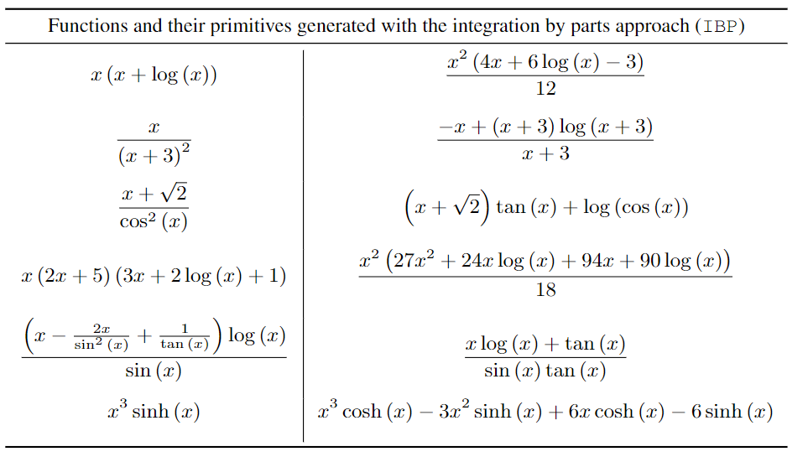

Slide 27
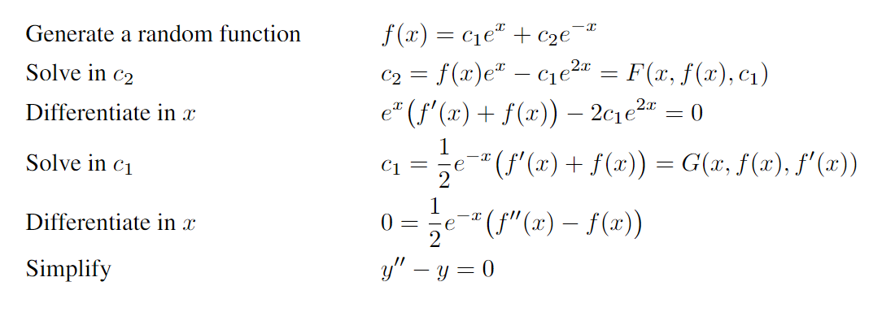
Ecuaciones diferenciales ordinarias

Slide 28
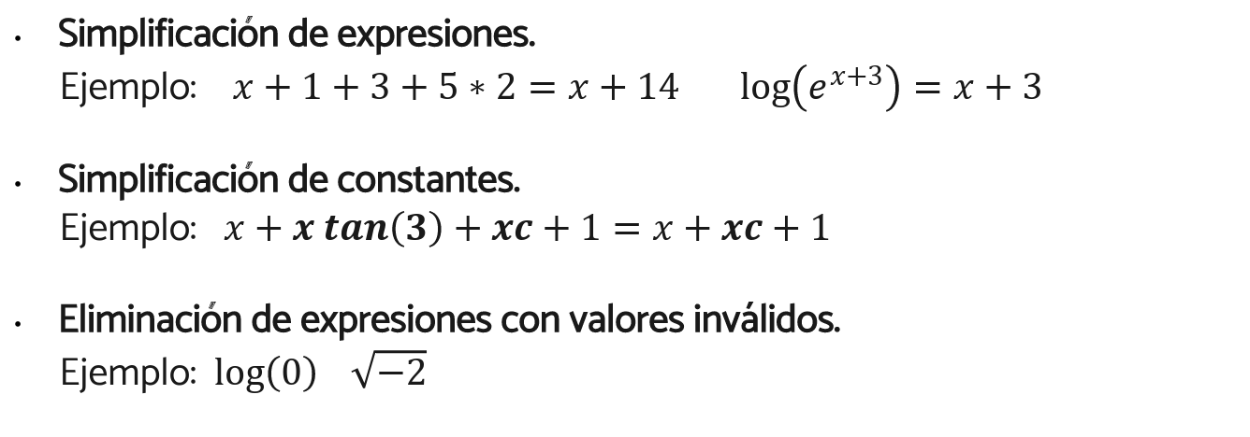
Transformaciones al conjunto de datos
Simplificación de expresiones.
Ejemplo: $x+1+3+5∗2=x+14$ $\log\left(e^{x+3}\right)=x+3$
Simplificación de constantes.
Ejemplo: $x+x tan\left(3\right)+xc+1=x+xc+1$
Eliminación de expresiones con valores inválidos.
Ejemplo: $\log\left(0\right) \sqrt{−2}$

Slide 29
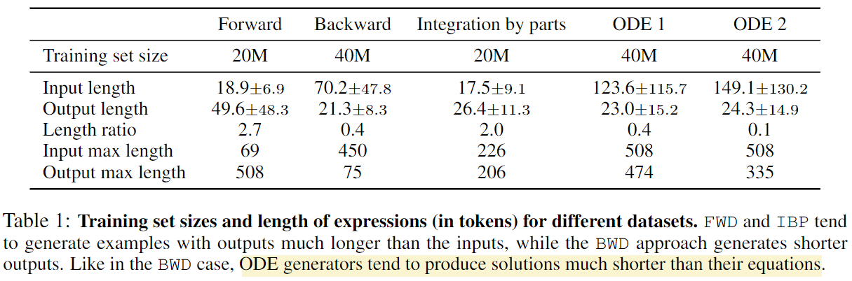
Conjunto de datos

Slide 30
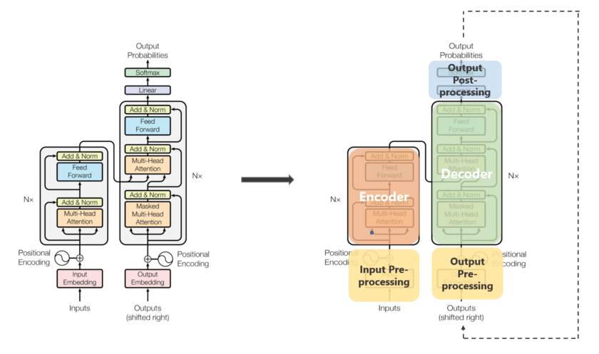
Arquitectura transformer

Slide 31
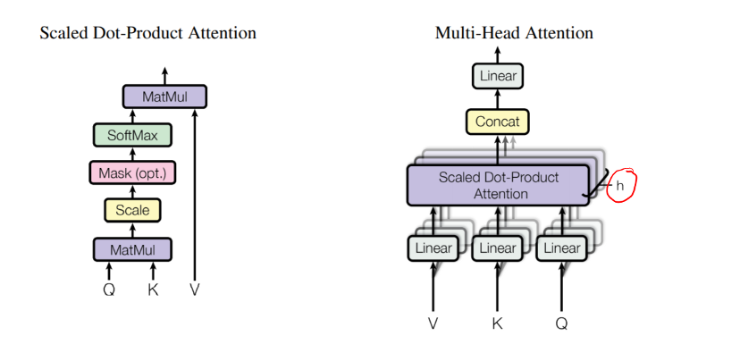

Slide 32
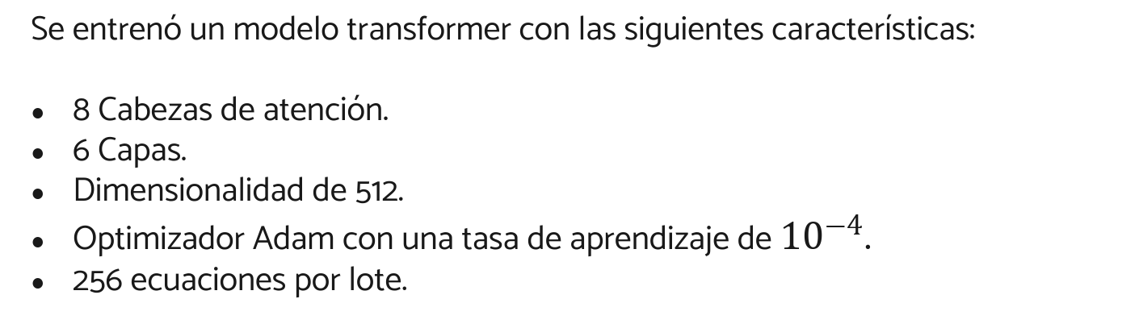
Se entrenó un modelo transformer con las siguientes características:
8 Cabezas de atención.
6 Capas.
Dimensionalidad de 512.
Optimizador Adam con una tasa de aprendizaje de ${10}^{−4}$.
256 ecuaciones por lote.

Slide 33

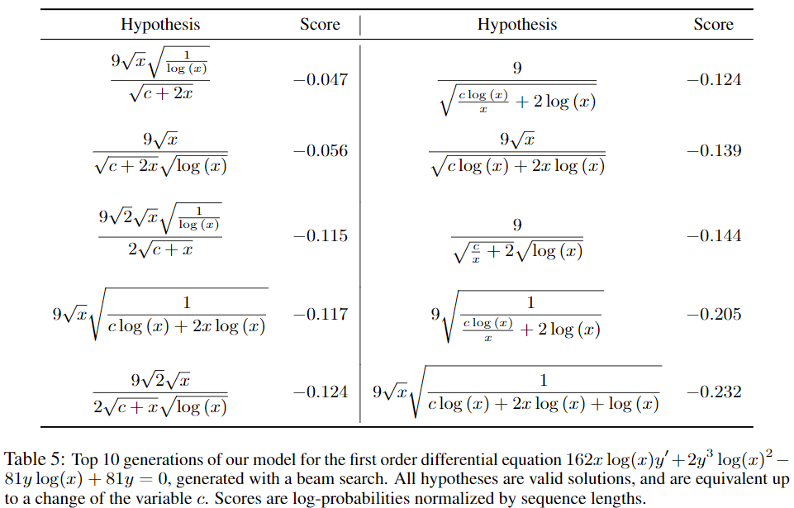
Beam search
Existen múltiples soluciones que son equivalentes, pero escritas de otra manera.
El decodificador no está exento de generar expresiones infijas inválidas. Se deben utilizan restricciones. En este caso solo se ignoran.

Slide 34
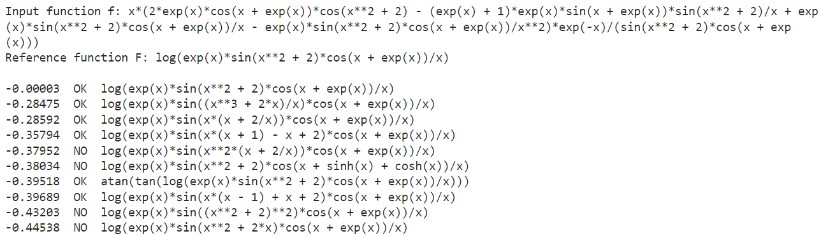
Beam search
Existen soluciones válidas y no válidas.

Slide 35
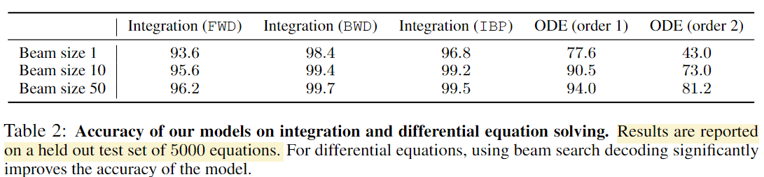
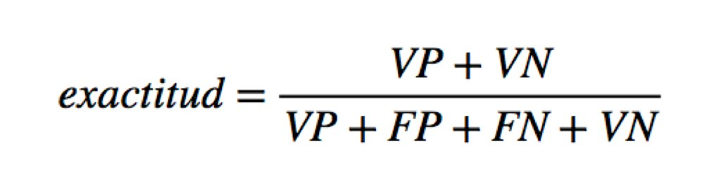
Resultados
Se empleo SymPy para simplificar y comparar si son iguales.
En el caso de ecuaciones diferenciales basta con reemplazar la solución en la ecuación y al simplificar verificar que se cumpla la igualdad.
Se utilizó la métrica de exactitud.

Slide 36
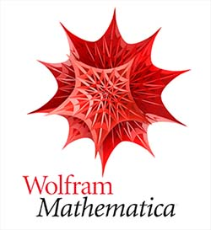
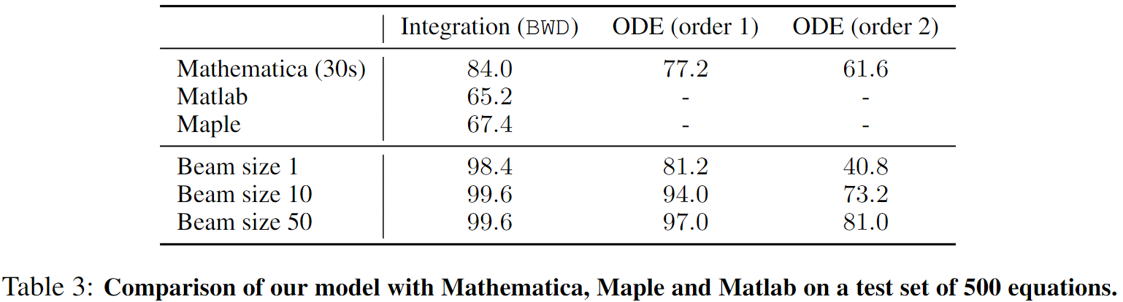


Resultados

Slide 37
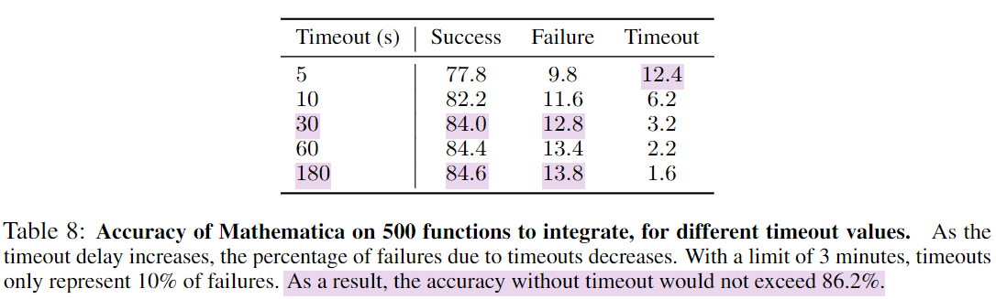
Timeout para los sistemas algebraicos de cómputo

Slide 38
Conclusiones
Modelos transformers pueden ser aplicados a tareas difíciles de matemáticas simbólicas, como integración de funciones y solución de ecuaciones diferenciales ordinarias.
Este modelo se comportó mejor para este tipo de problemas en cuanto a encontrar una solución, comparado con los sistemas algebraicos computacionales actuales que dependen de algoritmos y heurísticas complejas, por ejemplo, el algoritmo de Risch.
El modelo es capaz de generar soluciones equivalentes.
Es necesario considerar un valor mayor de ancho (beam width) en el beam search para algunos problemas como lo fue ecuaciones diferenciales.
Para generar el conjunto de datos en este caso se depende de un sistema externo capaz de integrar y de derivar.

Slide 39
FIN

